Slide 1

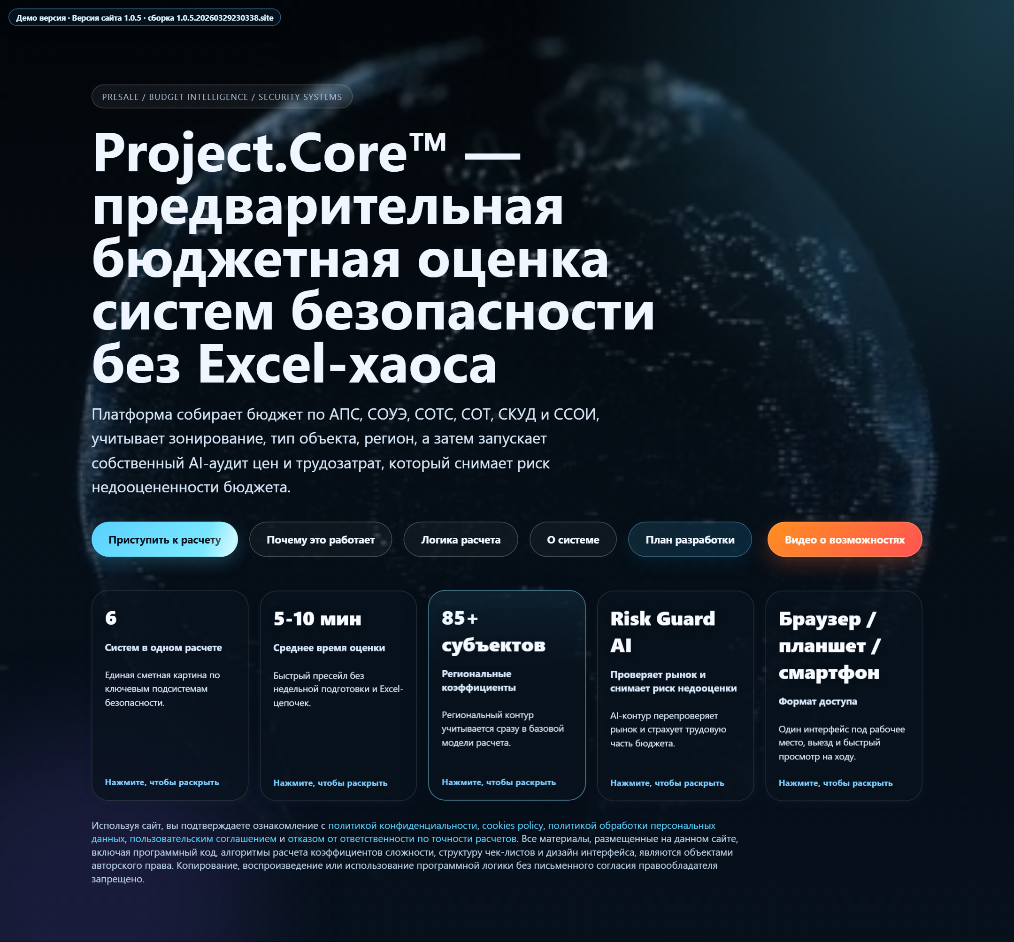
Титульный лист
B2B IT-продукт
Project.Core™
Сайт и платформа предварительной бюджетной оценки систем безопасности
Продукт для быстрого формирования бюджетной картины проекта, демонстрации логики расчёта и подготовки коммерческого предложения для заказчика.
6 систем
5–10 минут
Сайт + платформа
Project.Core™
1

Slide 2
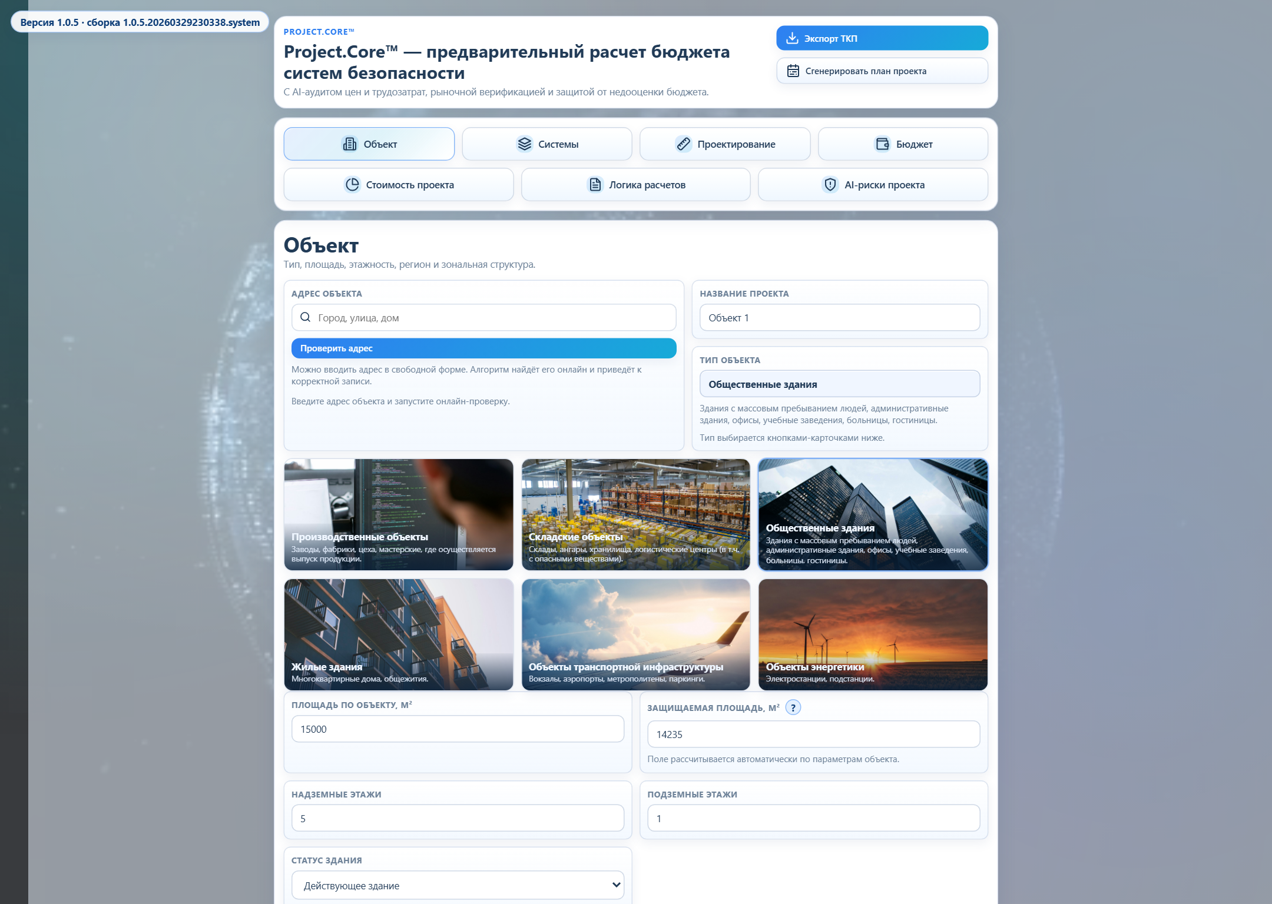
Основное предложение
Project.Core™ — это продукт, который позволяет за 5–10 минут собрать предварительный бюджет по системам безопасности, увидеть логику формирования суммы и подготовить материал для переговоров с заказчиком.
5–10 мин
6
85+
AI
время первичной оценки
подсистем в одном расчёте
регионов РФ в модели
аудит цен и рисков
Что получает заказчик
• быстрый предварительный бюджет по объекту
• понятную расшифровку, из чего он собран
• снижение риска недооценки работ
• выходные материалы для ТКП и обсуждения проекта
Project.Core™
2

Slide 3
Проблематика рынка
Большинство предварительных расчётов по системам безопасности по-прежнему делаются либо в тяжёлых сметных системах, либо в Excel-моделях, либо в разрозненных вендорских калькуляторах.
Тяжёлые сметные системы
Excel-модели
Вендорские калькуляторы
Сильны для ПСД и детальной сметы, но плохо подходят для быстрого пресейла.
Гибкие, но зависят от автора, плохо версионируются и несут высокий риск ручной ошибки.
Считают отдельные подсистемы, но не сводят весь проект в единую бюджетную картину.
Следствие для бизнеса: предварительный бюджет получается долго, непрозрачно и с риском недооценки.
Project.Core™
3

Slide 4

Не функции, а выгоды для бизнеса
По рекомендациям для продуктовых презентаций мы переводим функционал в понятную бизнес-ценность.
Единый расчёт по нескольким системам
AI-аудит цен и трудозатрат
Вместо набора отдельных оценок заказчик видит общую бюджетную картину по объекту.
Снижает риск занижения стоимости и делает предложение более защищаемым на переговорах.
Региональный и эксплуатационный контур
Explainability
Бюджет учитывает географию, статус здания и условия монтажа, а не считается в вакууме.
Пользователь видит происхождение суммы, а не только финальную цифру.
Project.Core™
4

Slide 5
Почему продукту можно доверять
Согласно выбранным референсам, доверие в B2B-презентации строится через востребованность, ясность применения и отдельный акцент на российский контур продукта.
Востребованность
Сфера применения
Российский контур
• быстрый пресейл для интеграторов
• подготовка ТКП и предварительной оценки
• ранняя защита бюджета перед заказчиком
• офисные и административные объекты
• общественные здания
• склады, производство, логистика
• объекты с несколькими подсистемами безопасности
• учёт субъектов РФ
• отдельный roadmap перехода на отечественное ПО
• правовая регистрация продукта в РФ
• отдельная ветка под СТК / ПАО Сбер
Подходит для российского B2B-контекста
Project.Core™
5

Slide 6
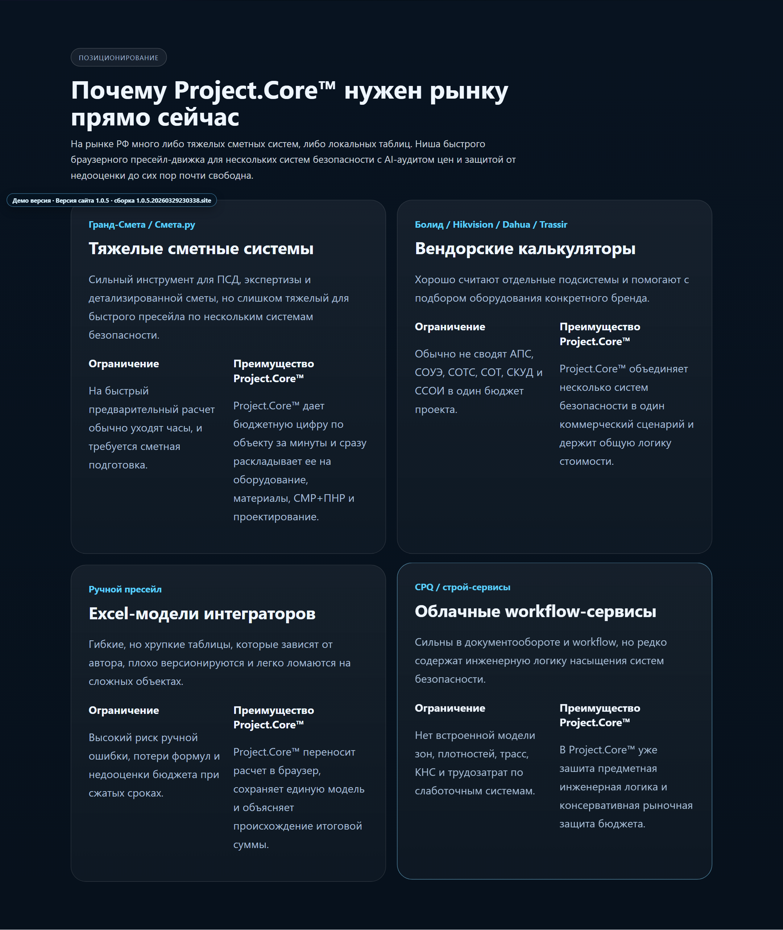
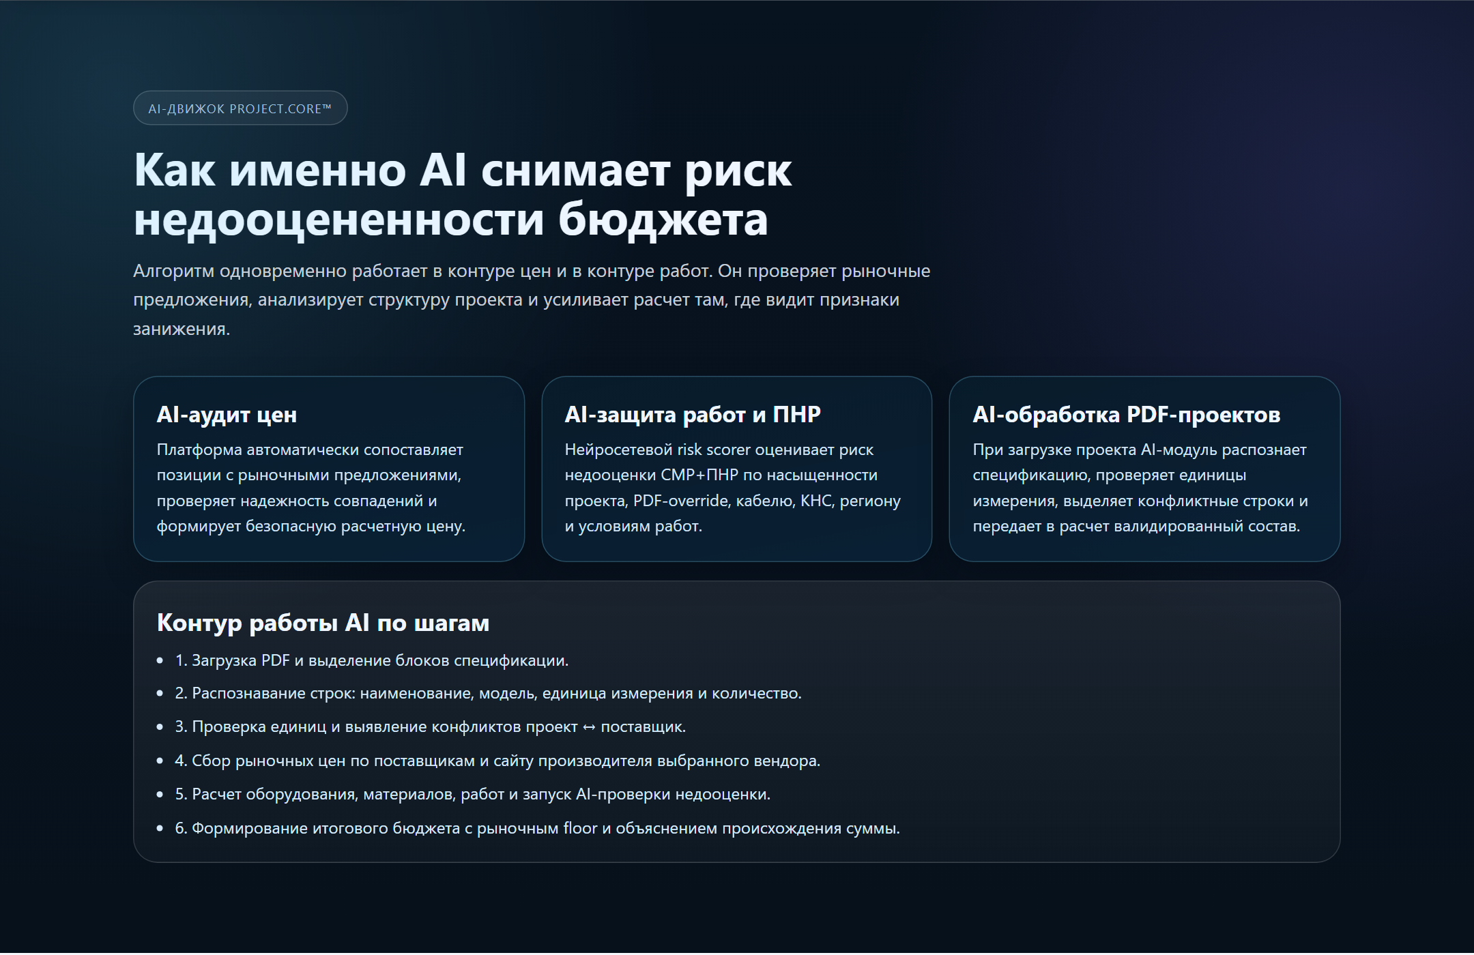
Сайт продукта
Публичная часть продукта объясняет ценность решения и подводит пользователя к демо и переговорам.
Project.Core™
Основное предложение
Преимущества и рынок
AI-контур продукта
6

Slide 7

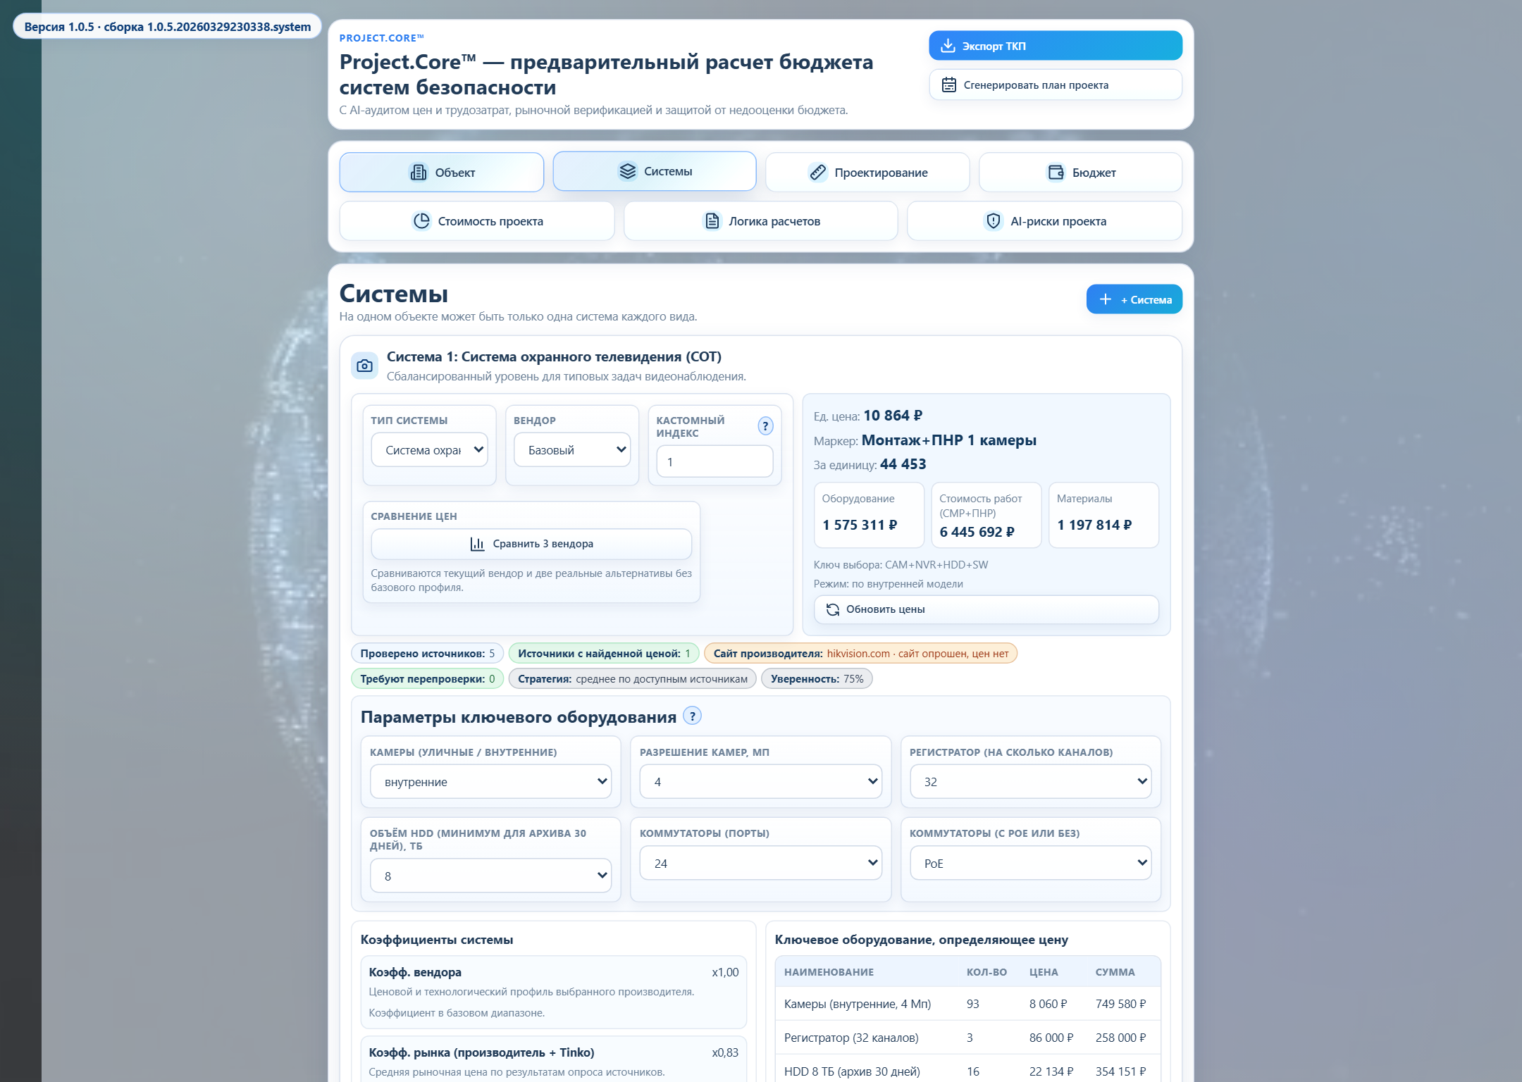
Платформа: ключевые окна интерфейса
Рабочий интерфейс показывает не только поля ввода, но и структуру расчёта, логику, риски и готовые выходные материалы.
Объект, зоны, обследование
Системы, вендоры, спецификация
Project.Core™
7

Slide 8
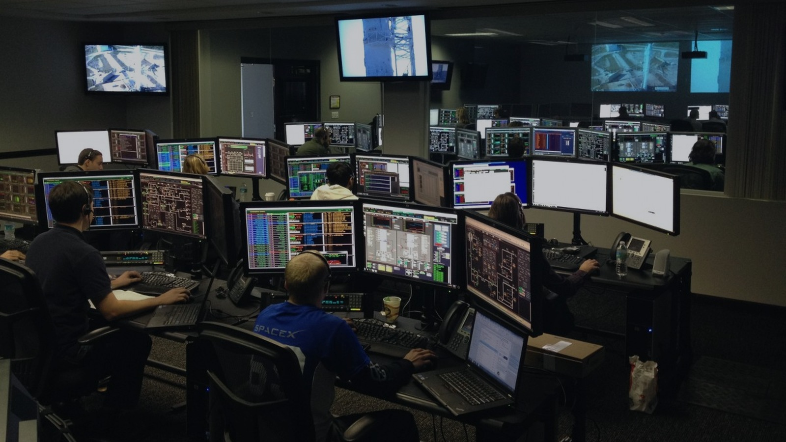
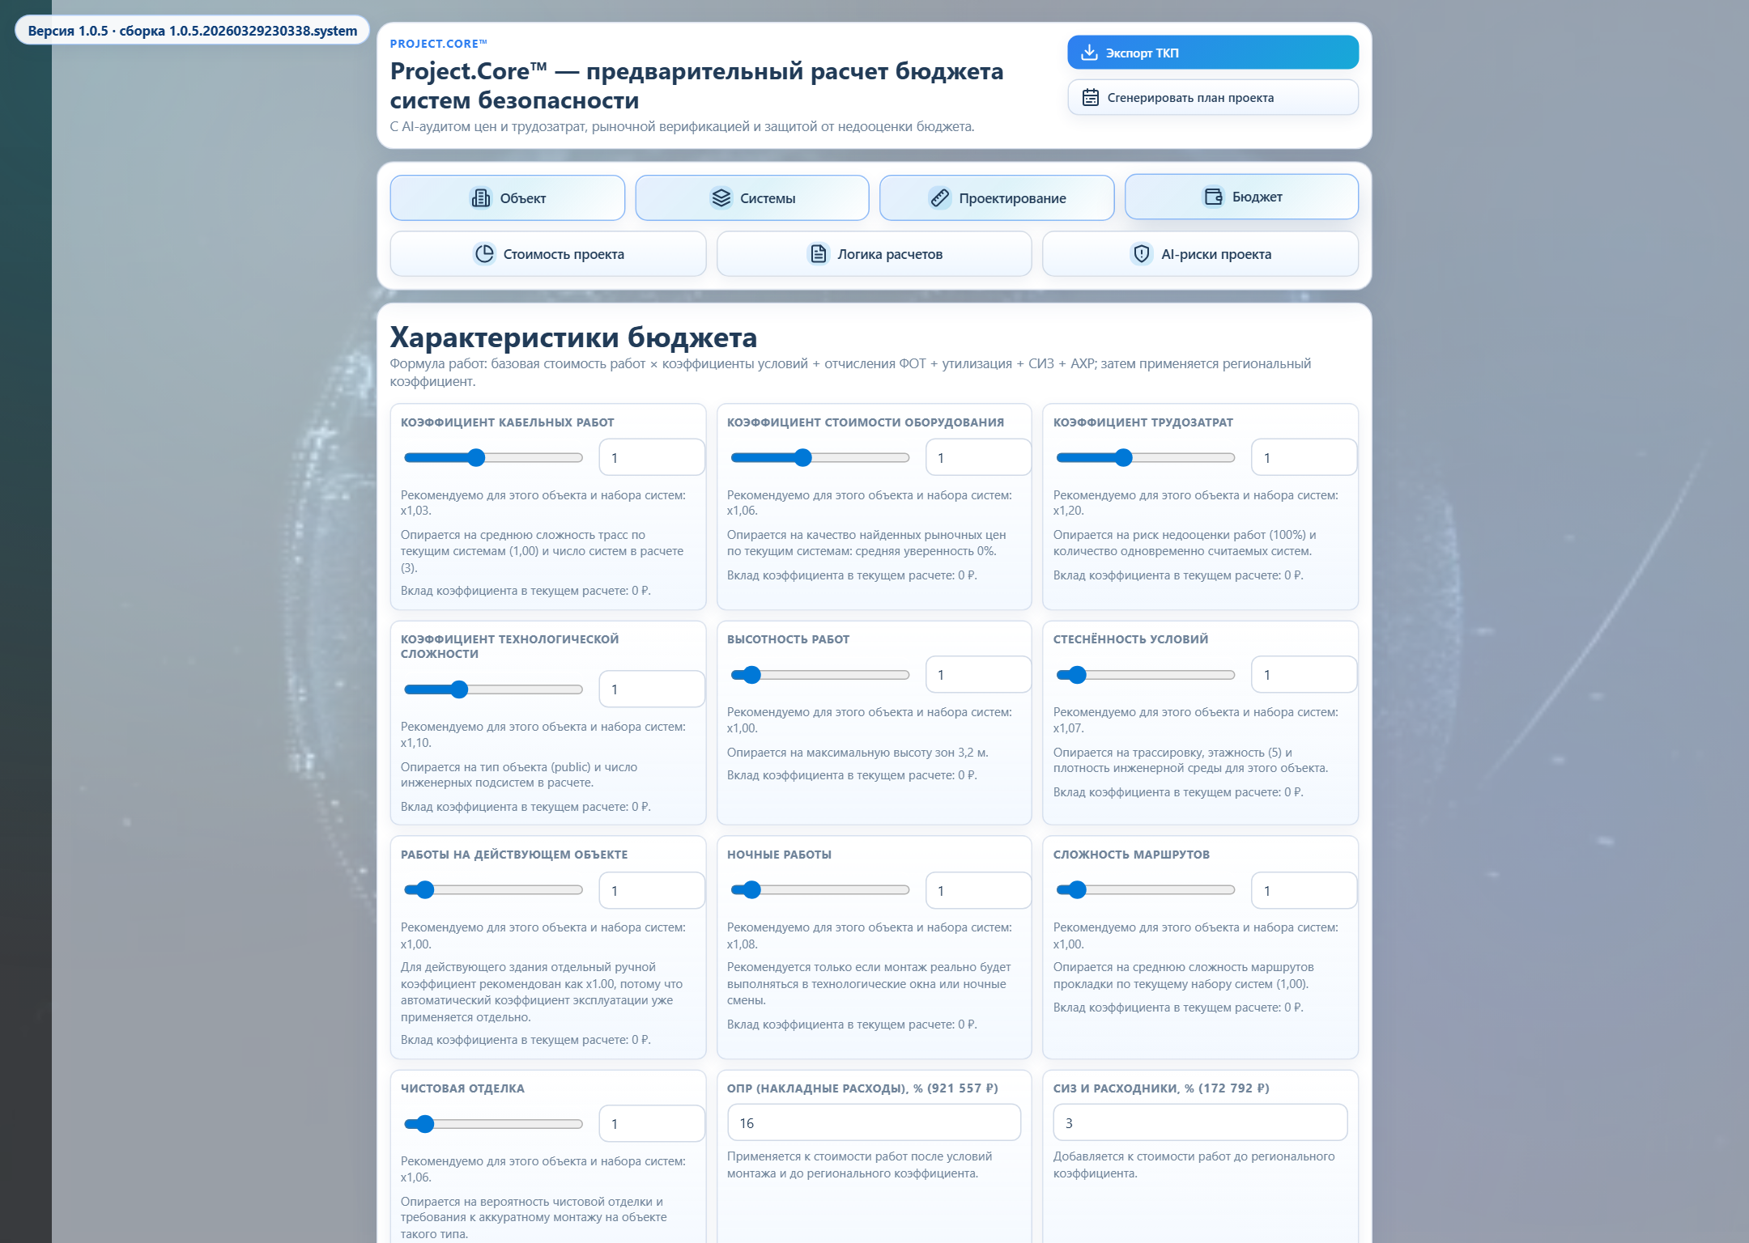
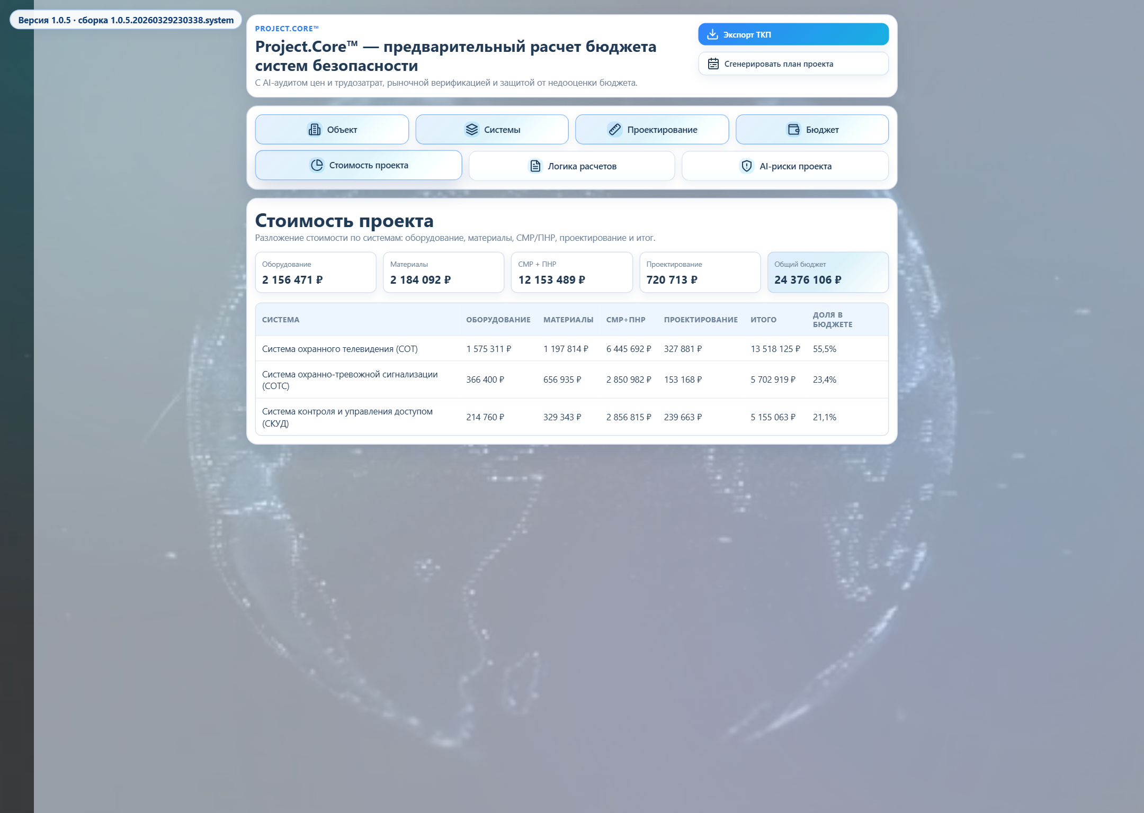
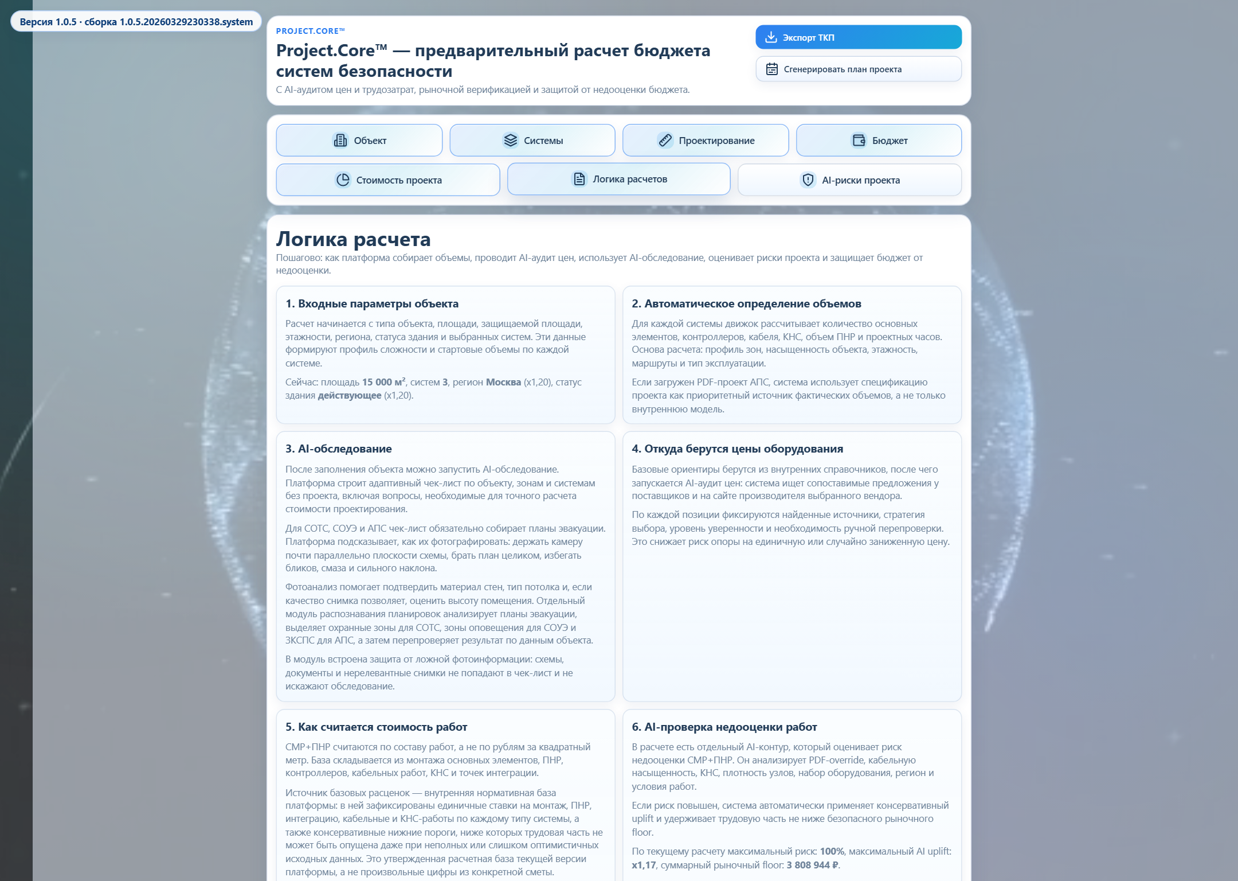
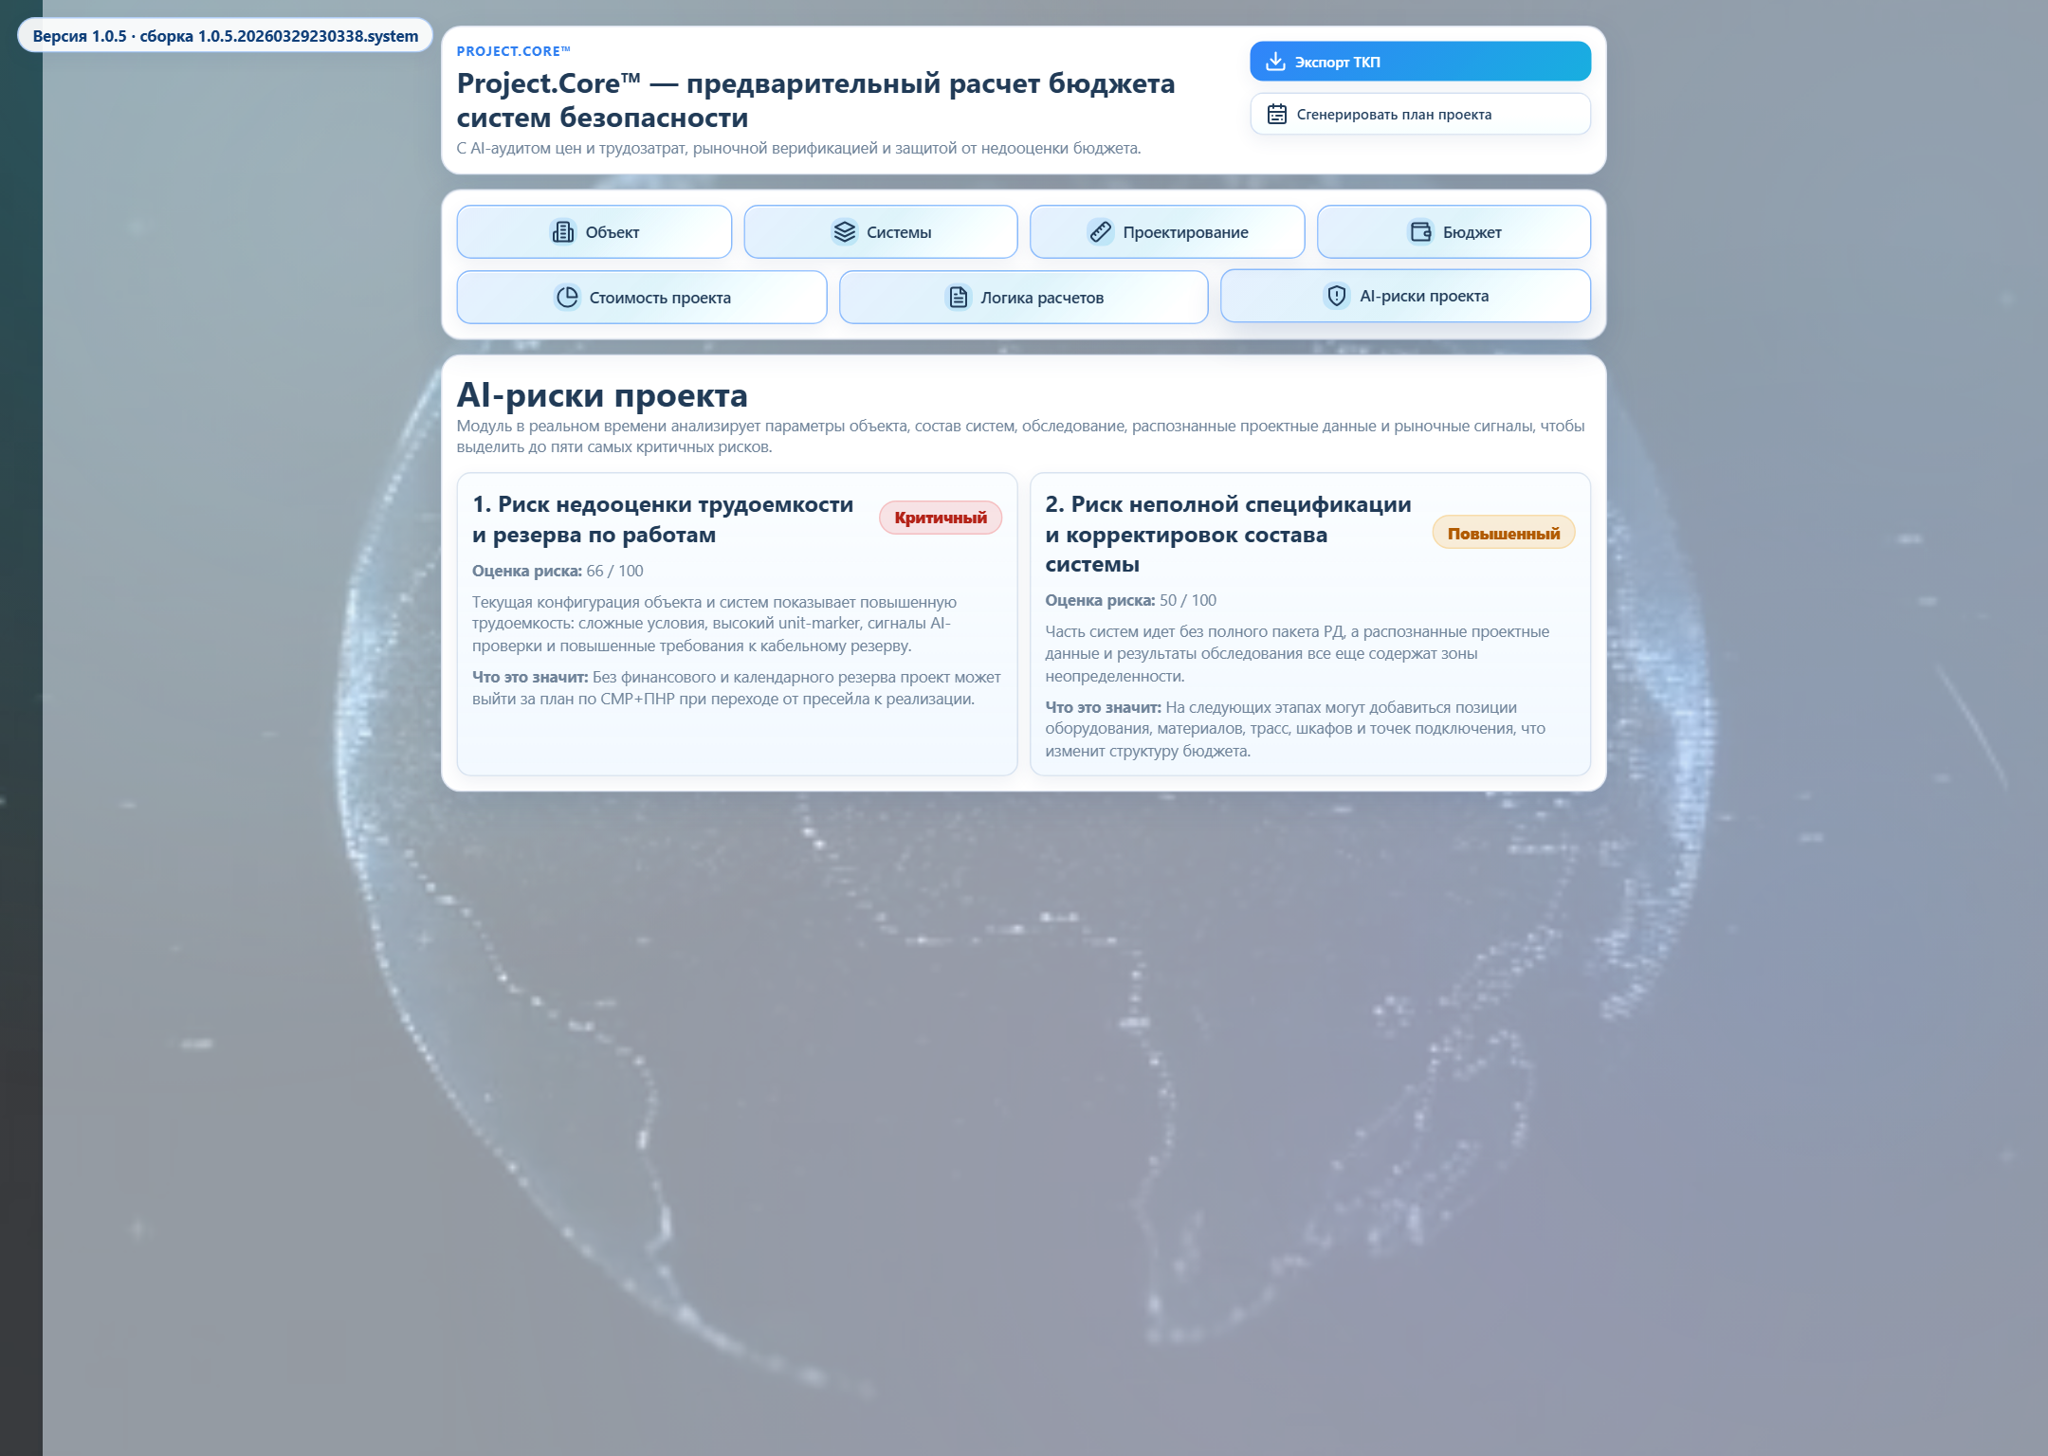
Что делает платформа
Функционал платформы лучше подавать как набор связанных окон и сценариев, а не как длинный список возможностей.
• объект и зонирование
• выбор состава систем
• вендоры и PDF APS
• бюджет и коэффициенты
• стоимость проекта
• логика расчёта
• AI-риски проекта
• экспорт ТКП и плана
Project.Core™
8

Slide 9
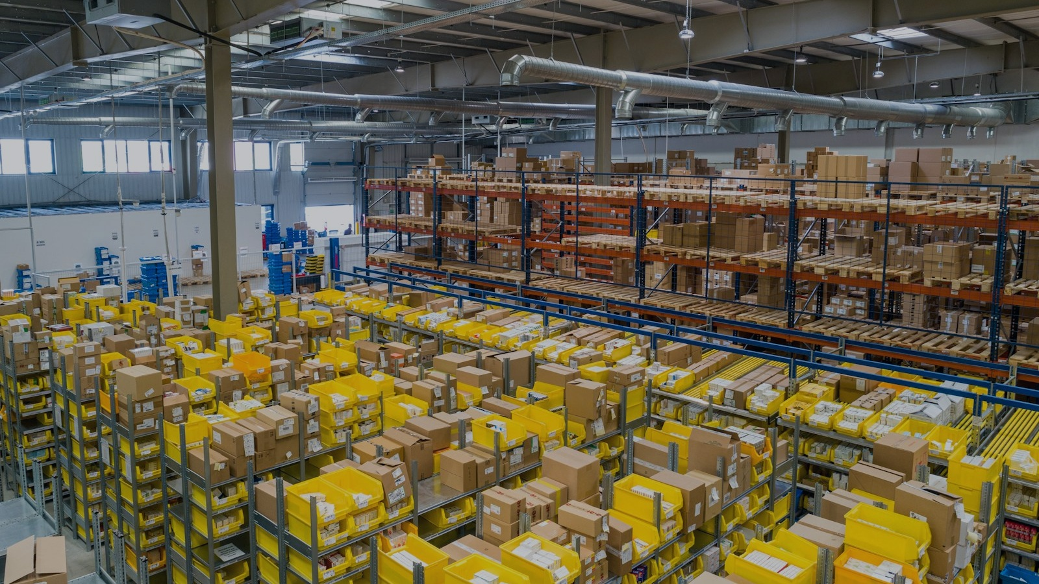
Две продуктовые линии
По логике коммерческого предложения важно сразу разделить корпоративный контур и рыночную модель продаж.
Продукт для ООО «СТК»
Внешний рынок
Отдельная разработка под Генеральное соглашение с ПАО Сбер
Продажа доступа к платформе по подписке
• приведение в соответствие требованиям стандартов по кибербезопасности РФ и ПАО Сбер
• корпоративный контур внедрения и эксплуатации
• отдельный secure-roadmap продукта
• доступ к платформе как коммерческому сервису
• тарифные планы с разным функционалом
• абонентская плата как масштабируемая модель монетизации
Project.Core™
9

Slide 10

Тарифы и следующий этап развития
Внешний рынок предполагает SaaS-модель, а параллельно запланированы переход на отечественное ПО и правовая регистрация продукта в РФ.
Start
Pro
Enterprise
от 49 000 ₽/мес
от 119 000 ₽/мес
индивидуально
• базовый пресейл
• стандартные выгрузки
• полный расчёт
• AI-модули
• расширенный экспорт
• корпоративная конфигурация
• поддержка и интеграции
После завершения процесса написания основного кода планируются: переход на отечественное ПО, регистрация товарного знака и регистрация самого продукта в соответствии с законодательством РФ.
Project.Core™
10

